Slide 1
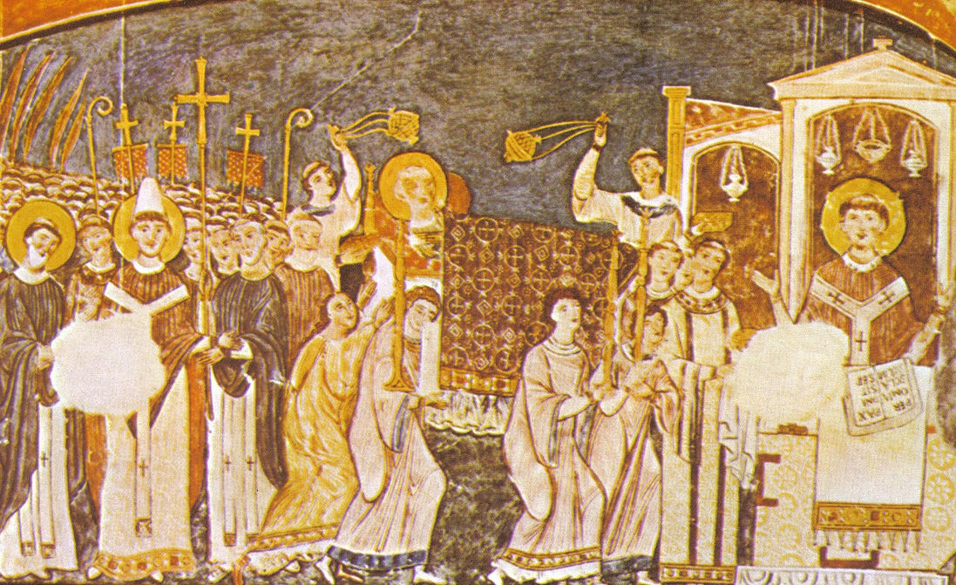
Konstantin a Metoděj jako christianizátoři Velké Moravy

Slide 2
„Velká Morava“
Jak se můžeme dívat na historii tohoto územního celku?
Jak pohled na „Velkou Moravu“ ovlivňovaly dějiny 20. století?
Co říkají o „Velké Moravě“ prameny? (přístup k pramenům vzniklých na území Francké říše)
postavení vůči Francké říši, Byzanci a Svatému stolci
dynastie Mojmírovců a její postavení – zpráva markraběte Aribona
Mojmír - rok 846 - vzpoura proti východofranckému králi Ludvíku Němci (Fuldské anály) – role Pribiny a Kocela v rámci dějin Mojmírovské Moravy
Rostislav (846 – 870) – opakovaný slib věrnosti, snaha o upevnění vlády díky církvi
Svatopluk (871 – 894) – komunikace s papeži a Východofranckou říší
Mojmír II. (894 – 906?) – role Maďarů při konci vlády Mojmírovců

Slide 3
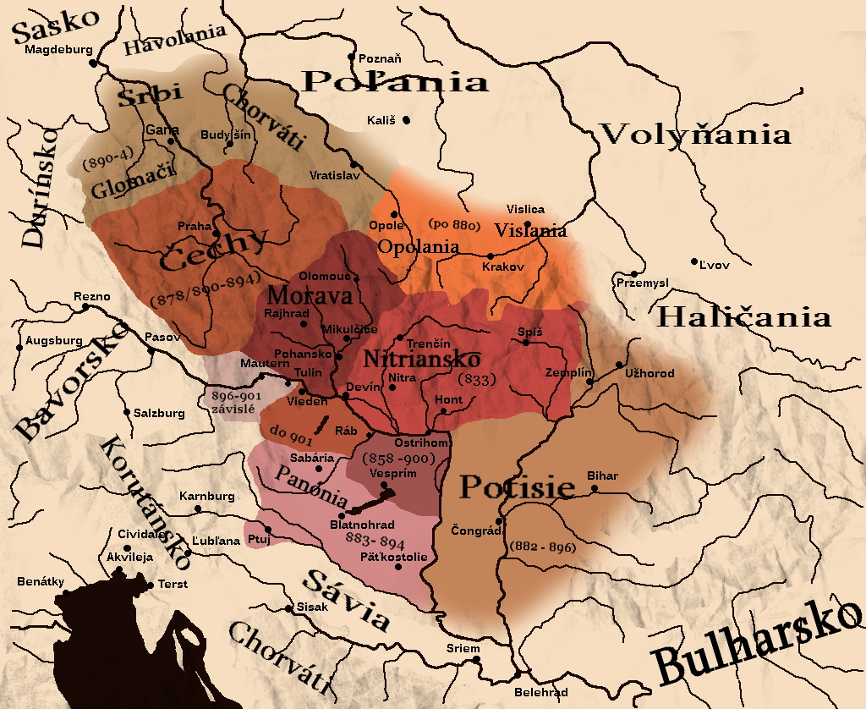

Slide 4
Christianizace Velké Moravy
počátek christianizace z Východofrancké říše (Pasov, Salzburg)
Karel Veliký pověřil v roce 800 salzburského arcibiskupa Arna šířením víry na nově dobytých územích Panonie
Conversio Bagoariorum et Carantanorum – přijetí křtu Moravany kolem let 829 - 833
Mohučská synoda (854) – „Terra Marahenses in rude christiana“ (hrubé křesťanské mravy)
nutnost církevní správy – ideálně biskupství – Rostislav se obrací v roce 862 do Říma – odkaz na Salzburg – nesouhlas – až pak Konstantinopol (Michal III., Fotios x papež Mikuláš I. a Bulhaři)

Slide 5
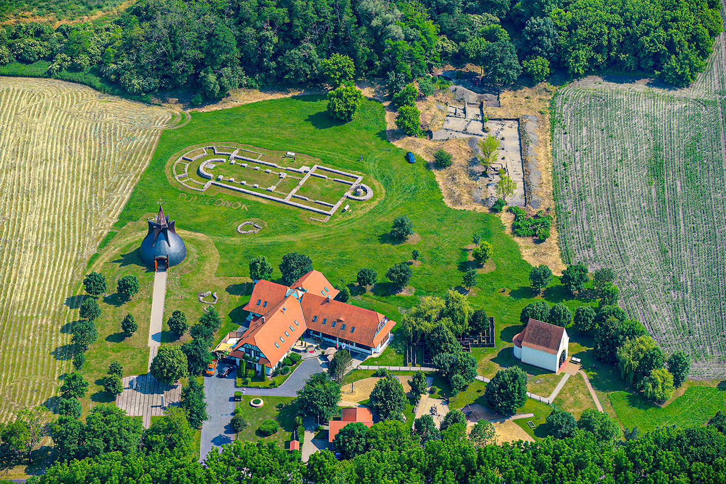

Slide 6
Christianizace Velké Moravy
863 - příchod Konstantina s Metodějem (se souhlasem papeže)
liturgie svatého Petra (ne sv. Jana Zlatoústého)
výuka kněží, aby mohlo vzniknout biskupství
869 – bula Gloria in excelsis Deo (Hadrián II.) – povolení staroslověnštiny v rámci liturgie – translace těla sv. Klimenta do Říma – Konstantin vstoupil do kláštera a téhož roku zemřel
Metoděj obdržel titul misijního (arci)biskupa – odkaz na Sirmium
870 – 873 - zajetí Metoděje – porušení práv salzburského metropolity
880 – bula Industrie tuae (Jan VIII.) – zřízení církevní provincie – Metoděj metropolitou, Wiching sufragánem v Nitře – nefunkční církevní provincie – druhý biskup má být teprve poslán; ochrana svatého stolce pro Svatoplukovo panství

Slide 7
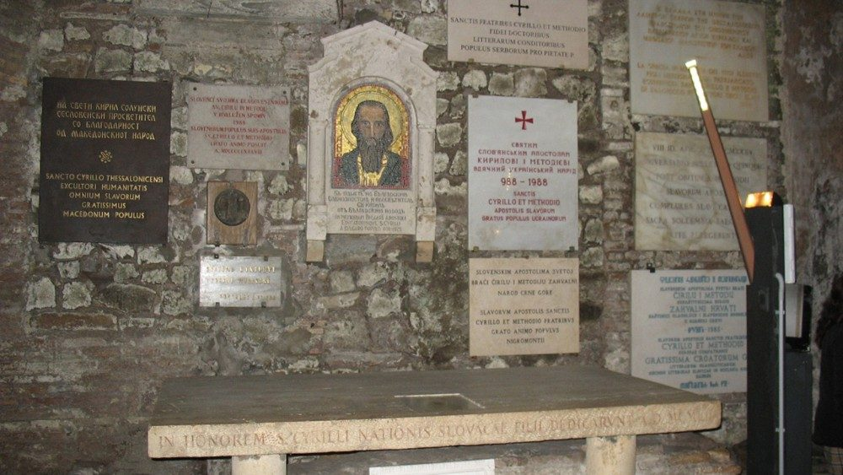

Slide 8
Christianizace Velké Moravy
885 – Metodějova smrt – papež Štěpán V. zakázal používání liturgie ve slovanském jazyce
900 – stížnost bavorských biskupů – Moravané si oholili hlavy a přebrali maďarský způsob života
za vlády Mojmíra II. – vizitační cesta z popudu papeže Benedikta IV. (900-903)
kusé zprávy o dalších biskupech
opětovný zájem pasovského biskupa o oblast Moravy
postupný vznik nových církevně-správních center – Praha (973), Ostřihom (1000)
obnovení? olomouckého biskupství (1063)
postupný úpadek liturgie ve slovanské jazyce na území českých zemí
(1080 Řehoř VII.; 1096 Břetislav II.)

Slide 9
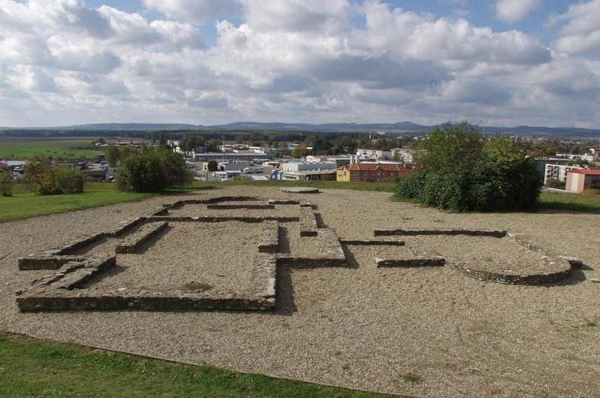

Slide 10
Cyrilometodějské legendy
Moravsko-panonské legendy – Život svatého Konstantina a Život svatého Metoděje – vznikly na konci 9. století, autory byli jejich žáci, osobně je znali
Pochvala sv. Konstantinu – vychází z přechozích textů, vznikla taktéž v 9. století, autorem sv. Kliment Ohridský
Pochvalné slovo svatým Cyrilu a Metodu – podobně starý text
Tempore igitur – vznikla v 9. století v Římě, důraz na svatého Cyrila (Konstantina) a translaci těla sv. Klimenta do Říma
Tempore Michaelis (legenda Moravská) – mladší latinská legenda, vznikla pravděpodobně na území Moravy
zmínky v tzv. Kristiánově legendě
všechny texty v edici Fontes rerum Bohemicarum I.

Slide 11
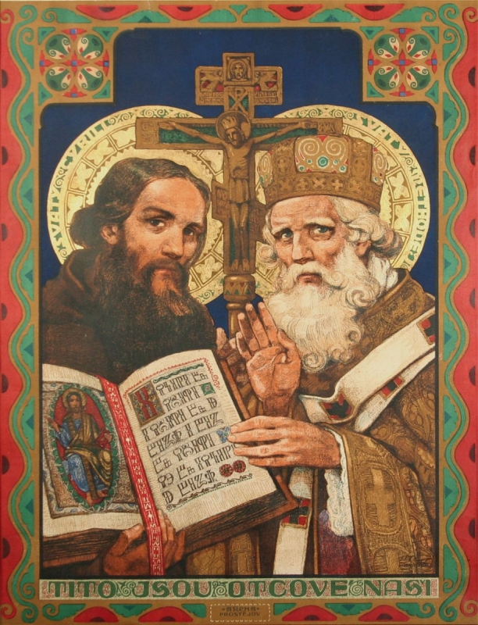
Kult svatých Cyrila v Metoděje v českých zemích
úcta na Moravě díky jejich žákům
přenesení kultu na Balkán a do Čech (Kristiánova legenda, Sázava)
po velké schizmatu postupný útlum
renesance v době vlády Přemysla Otakara II.
vzestup významu v době vlády Karla IV.
Morava v době baroka (ikonografie velehradské baziliky)
v 19. století obrovský vzestup kultu – přenesení svátku na
5. července (1880 - papež Lev IX.), pravoslavní stále 11.5.
vznikl velehradské poutní tradice
Cyril a Metoděj spolupatrony Evropy (1980 - Jan Pavel II.)

